Slide 1
ДИФФЕРЕНЦИАЛЬНАЯ ДИАГНОСТИКА и лечение БРОНХООБСТРУКТИВНОГО СИНДРОМА

Slide 2
БронхообструктивныЙ синдром
симптомокомплекс нарушений бронхиальной проходимости функционального или органического происхождения, проявляющийся приступообразным кашлем, экспираторной одышкой, приступами удушья

Slide 3
Механизмы иннервации органов дыхания
холинергическая
адренергическая
Нехолинергическая и неадренергическая
5 подклассов мускариновых рецепторов
Альфа и бета рецепторы
Медиаторы и пептиды
Вазоактивный интерстициальный пептид
Тахикинины и субстанция II

Slide 4
Основные патогенетические механизмы бронхиальной обструкции
1.Спастический- обусловлен дисфункцией в системах контроля тонуса бронхов, ведущее место в развитии его принадлежит бронхоспазму;
2.Воспалительный-обусловлен отеком, клеточной инфильтрацией воздухоносных путей, гиперемией слизистой оболочки бронхов.
3. Дискринический- наблюдается при избыточной стимуляции бокаловидных клеток и желез подслизистого слоя бронхов, приводящей к ухудшению реологических свойств мокроты, нарушениям функции мукоцилиарного эскалатора.
4.Дискинетический-бронхиальная проходимость нарушена за счет врожденного недоразвития мембранозной части трахеи и бронхов, способствующих закрытию их просвета при вдохе;
5. Эмфизематозный- сопровождается спадением (коллапсом) мелких бронхов из-за снижения и утраты легкими эластичности;
6. Гемодинамический- возникает на фоне нарушений гемодинамики малого круга: при гипертензии пре/и посткапилляров, застое в бронхиальных венах и при гипертоническом кризе в малом круге кровообращения;
7.Гиперосмолярный-наблюдается при астме физического усилия, когда вдыхание холодного воздуха создает повышенную осмотическую концент-рацию на их поверхности, раздражение рецепторов и бронхоспазм.

Slide 5
ПАТОГЕНЕТИЧЕСКИЕ формы Бронхообструктивного синдрома
Аллергический;
Иммунный;
Инфекционно-воспалительный;
Обтурационный;
Ирритативный;
Гемодинамический;
Эндокринно-гуморальный;
Неврогенный;
Токсико-химический

Slide 6
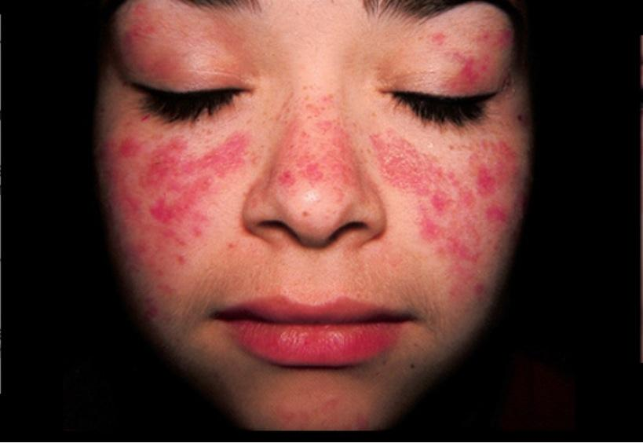
1. Гетероаллергический
Анафилактический
Сывороточная болезнь
Лекарственная болезнь

Slide 7
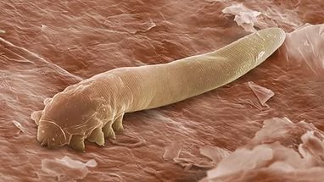
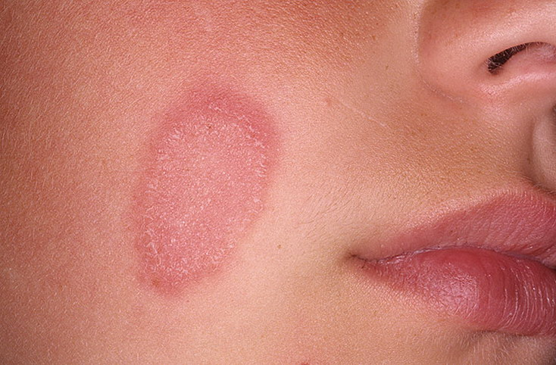
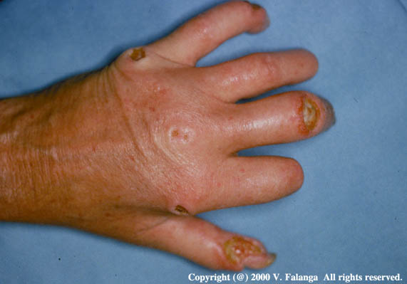
2. Аутоиммунный
Коллагенозы
Пневмокониозы
Паразитозы
Микозы
Синдром Дресслера
Посттрансплантационный синдром
Периодическая болезнь

Slide 8
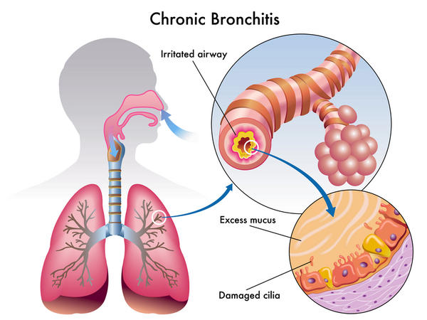
III. Инфекционно-воспалительный
Бронхиты
Пневмония
Туберкулез бронхов и легких
Сифилис легких

Slide 9
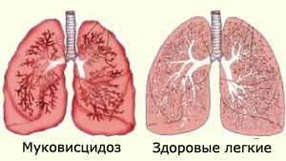
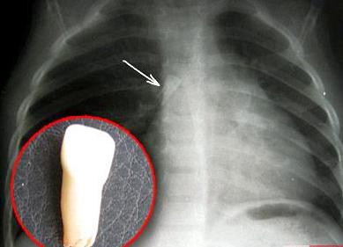
IV. Обтурационный
Бронхокарцинома
Бронхоаденома
Инородные тела
дыхательных путей
Бронхолитиаз
Бронхостенозы различной этиологии
Муковисцидоз
Синдром Мендельсона (аспирационный пневмонит)

Slide 10
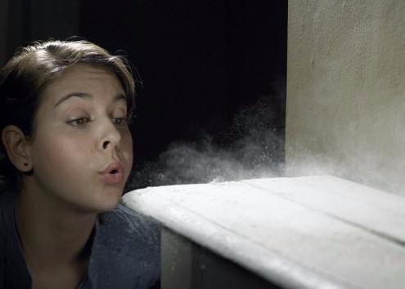
V.Ирритативный
Термические и химические ожоги бронхов
Ингаляционные отравляющие вещества
Механическое раздражение слизистой трахеи и бронхов (катетеризация, вдыхание крупнодисперсных твердых веществ)

Slide 11
VI.Токсический
Отравление холинопозитивными препаратами
Передозировка вагостимуляторов
Введение ацетилхолина, гистамина
Побочное действие β-блокатора

Slide 12
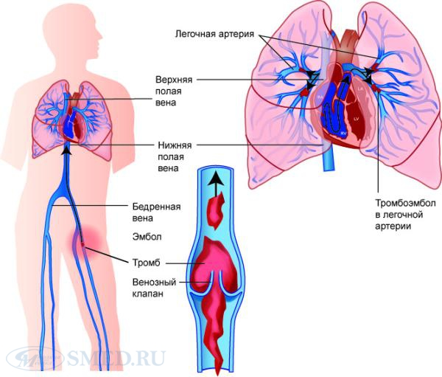
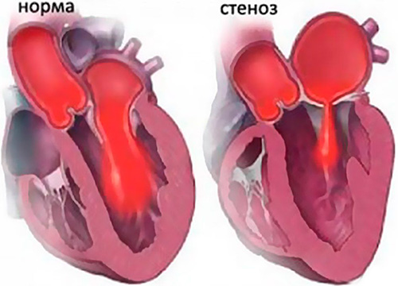
VII.Гемодинамический
Первичная легочная артериальная гипертония
Тромбоэмболия легочной артерии
Застойная недостаточность левого сердца
Митральный стеноз

Slide 13
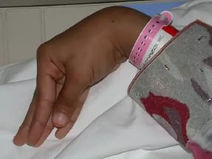
VIII. Эндокринно-гуморальный
Гипопаратиреоз
Диэнцефальный синдром
Карциноидные опухоли

Slide 14
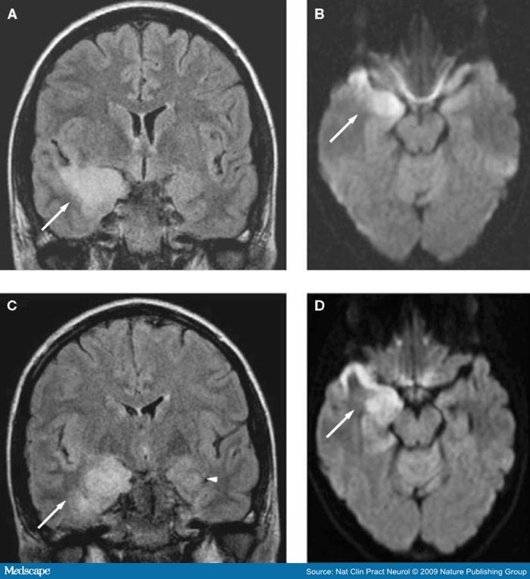
IX.Неврогенный
Центральный
Истерия
Постконтузионный синдром
Энцефалит
Вегетативный
Механическое раздражение блуждающего нерва (сдавление, перерезка во время операции)
Рефлекторное раздражение блуждающего нерва

Slide 15
ХАРАКТЕРИСТИКА ТИПОВ БРОНХИАЛЬНОЙ ОБСТРУКЦИИ
1. Органический (НЕОБРАТИМЫЙ) 2. Функциональный (ОБРАТИМЫЙ): - экзобронхиальный - эндобронхиальный

Slide 16
ОРГАНИЧЕСКИЙ ТИП БРОНХИАЛЬНОЙ ОБСТРУКЦИИ
Рубцовое сужение бронха
Эндобронхиальные опухоли (доброкачественные, злокачественные)
Сдавление бронха извне (увеличенные,кальцинированные лимфоузлы, опухоли)
Наличие бронхолитов
Инородные тела дыхательных путей
Трахеобронхиальная дискинезия

Slide 17
ФУНКЦИОНАЛЬНЫЙ ЭКЗОБРОНХИАЛЬНЫЙ ТИП БРОНХИАЛЬНОЙ ОБСТРУКЦИИ
Уменьшение растяжения бронхов при снижении эластической тяги легких (эмфизема)
Уменьшение емкости грудной клетки (асцит, метеоризм, ожирение)

Slide 18
ФУНКЦИОНАЛЬНЫЙ ЭНДОБРОНХИАЛЬНЫЙ ТИП БРОНХИАЛЬНОЙ ОБСТРУКЦИИ
1. Повышение тонуса бронхиальной мускулатуры
А) центрально-неврогенное (энцефалит, постконтузионный синдром, истерия).
Б)вегетативно-неврогенное (раздражение блуждающего нерва на протяжении, рефлекторное раздражение блуждающего нерва)
В) лекарственное воздействие (бета-блокаторов, холиноми- метиков)
Г) аллергическое (атопическая, инфекционно-аллергическая, анафилактический шок, сывороточная болезнь, лекарственная аллергия)
Д) аутоиммунное (коллагенозы, берилиоз, паразиты, микозы, с-м Дресслера)
Е) инфекционно-воспалительное (бронхиты, пневмонии, туберкулез бронхов)
2. Набухание слизистой оболочки бронхов:
А) воспалительная инфильтрация (аллергическая, инфекционная, ирритативная)
Б) отек слизистой оболочки гемодинамический (застойная недостаточность левого сердца, митральный стеноз, ТЭЛА, первичная легочная гипертония)
3. Гиперпродукция слизи и мокроты:
А) аллергия
Б) инфекционное воспаление
В) ирритация или ирритативное воспаление

Slide 19
основныЕ механизмЫ нарушения бронхиальной проходимости:
Бронхоспазм
Воспалительные изменения бронхов (отек слизистой, клеточная инфильтрация)
Нарушение мукоцилиарного транспорта – МЦТ (цилиарная недостаточность, изменение реологических свойств и гиперсекреция слизи)
Гиперпластические нарушения (утолщение и фиброзные изменения, стеноз и облитерация)
Трахеобронхиальная дискинезия
Экспираторный коллапс мелких бронхов вследствие снижения эластических свойств легких

Slide 20
Диагностические критерии бронхообструктивного синдрома на 1 этапе - при опросе больных
Наличие приступов удушья и их характеристика.
Эквиваленты удушья:
-Затрудненное дыхание с преимущественным нарушением выдоха
-Ощущение «свистящего» дыхания (дистанционные хрипы)
-Приступообразный надсадный кашель (без отхаркивания мокроты, усиливающий одышку)
-Ощущение одышки по ночам без видимой причины (во сне)
- Динамическая одышка, возникающая периодически( связь с переменой погоды, микроклимата, резкими запахами, появлением «простуды»)
Диагностические симптомы, выясняемые в аллергоанамнезе.

Slide 21
Диагностические критерии бронхообструктивного синдрома на 2 этапе - при объективном обследовании
Рассеянные сухие хрипы при обычном дыхании
Рассеянные сухие хрипы (больше в нижних отделах), появляющиеся при форсированном выдохе
Редкое дыхание с удлиненным выдохом

Slide 22
Диагностические критерии бронхообструктивного синдрома на 3 этапе - при инструментальном обследовании (спирография, пневмотахометрия, пикфлоуметрия)
Снижение МВЛ (максимальной вентиляции легких)
Снижение ФЖЕЛ (форсированной жизненной емкости легких)
Снижение ОФВ1 (объема форсированного выдоха за 1 секунду)
Проба Тиффно ОФВ1/ЖЕЛ ниже 70%
Проба с бронходилататорами

Slide 23
ХОБЛ
заболевание, которое можно предупредить и лечить, характеризующееся персистирующим ограничением скорости воздушного потока, которое обычно прогрессирует и связано с выраженным хроническим воспалительным ответом легких на действие патогенных частиц или газов. У ряда пациентов обострения и сопутствующие заболевания могут влиять на общую тяжесть ХОБЛ (GOLD 2014).

Slide 24
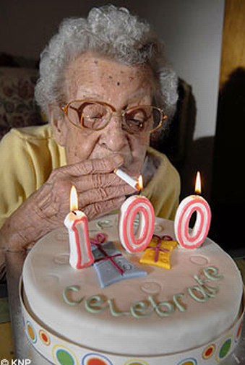
Факторы риска ХОБЛ
Внешние
Полютанты табачного дыма
Полютанты промышленного производства(шахтеры, строители, металлурги)
Полютанты атмосферного воздуха и воздуха помещений(сернистый ангидрит, окислы азота)
Инфекции (вирусные и бактериальные) вносят вклад в прогрессирование ХОБЛ и развитие обострений
Внутренние
Дисбаланс в системе протеазы-ингибиторы протеаз(дефицит альфа1-антитрипсина)
Врожденная или приобретенная гиперчувствительность и гиперреактивность бронхов
Первичная целлиарная дискинезия (с-м Картагенера)

Slide 25
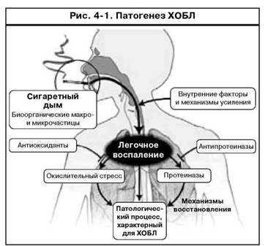
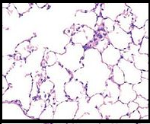
патогенез
Характерные для ХОБЛ
изменения обнаруживаются в проксимальных, периферических дыхательных путях, паренхиме и легочных сосудах.
У больных ХОБЛ отмечается
характерная особенность
воспаления в легких: увеличение количества нейтрофилов в
бронхах, макрофагов (в просвете, стенке бронхов и паренхиме), лимфоцитов CD8 (в стенке бронхов и паренхиме). Это отличает ХОБЛ от воспаления, характерного для БА.

Slide 26
ХОБЛ
объединяет хронический бронхит и эмфизему легких
Хронический бронхит определяется клинически как наличие кашля с продукцией мокроты на протяжении, по крайней мере, 3-х месяцев в течение последующих 2-х лет.
Эмфизема определяется морфологически как наличие постоянного расширения дыхательных путей дистальнее терминальных бронхиол, ассоциированное с деструкцией стенок альвеол, не связанное с фиброзом
Жалобы: кашель, выделение мокроты, одышка

Slide 27
Оценка одышки по шкале Medical Research Council Scale (MRC) Dyspnea Scale
Степень | Тяжесть | Описание
0 | нет | Я чувствую одышку только при сильной физической нагрузке
1 | легкая | Я задыхаюсь, когда быстро иду по ровной местности или поднимаюсь по пологому холму
2 | средняя | Из-за одышки я хожу по ровной местности медленнее, чем люди того же возраста, или у меня останавливается дыхание, когда я иду по ровной местности в привычном для меня темпе
3 | тяжелая | Я задыхаюсь после того, как пройду примерно 100 м, или после нескольких минут ходьбы по ровной местности
4 | очень тяжелая | У меня слишком сильная одышка, чтобы выходить из дому, или я задыхаюсь, когда одеваюсь или раздеваюсь

Slide 28
Преимущественно Бронхитический тип
прогрессивное нарушение проводимости бронхов
выраженная бронхообструкция
раннее развитие сердечно-легочной недостаточности «синие отечники»

Slide 29
Преимущественно Эмфизематозный тип
развитие эмфиземы легкого
«розовые пыхтельщики» - из-за сужения диаметра бронхов должны совершать усилие для того, чтобы выдохнуть
позднее развитие сердечно-легочной недостаточности

Slide 30
Признаки | Преимущественно эмфизематозный тип («розовый пыхтельщик») | Преимущественно бронхитический тип («синий отечник»)
Возраст (лет) на момент диагностики ХОБЛ | Около 60 | Около 50
Особенности внешнего вида | Сниженное питание Розовый цвет лица Конечности–холодные | Повышенное питание Диффузный цианоз Конечности-теплые
Преобладающий симптом | Одышка | Кашель
Мокрота | Скудная – чаще слизистая | Обильная – чаще слизисто-гнойная
Бронхиальная инфекция | Нечасто | Часто
Легочное сердце | Редко, лишь в терминальной стадии | Часто
Рентгенография органов грудной клетки | Гиперинфляция, буллезные изменения, «вертикальное» сердце | Усиление легочного рисунка, увеличение размеров сердца
Гематокрит, % | 35 – 45 | 50 – 55
PaO₂ | 65 – 75 | 45 – 60
PaCO₂ | 35 – 40 | 50 – 60
Диффузионная способность | Снижена | Норма, небольшое снижение

Slide 31
диагностика ХОБЛ
- выявление факторов риска,
- объективизацию симптомов обструкции,
- мониторирование респираторной функции лёгких.
1 этап: создание словесного портрета больного на основании тщательного сбора жалоб больного, анамнеза жизни и анамнеза заболевания);
2 этап – объективное обследование;
3 этап - результаты лабораторно–инструментальных исследований.
Диагноз ХОБЛ всегда должен быть подтвержден данными спирометрии – постбронходилатационные значения ОФВ₁/ФЖЕЛ < 70% - обязательный признак ХОБЛ, который существует на всех стадиях заболевания.
Вопросник для диагностики ХОБЛ
(17 и более баллов: диагноз ХОБЛ вероятен,16 или менее баллов: другие заболевания)

Slide 32
Вопрос | Варианты ответа | Баллы
1. Ваш возраст | 40 – 49 лет 50 – 59 лет 60 – 69 лет 70 лет и старше | 0 4 8 10
2. Сколько сигарет Вы обычно выкуриваете ежедневно (если Вы бросили курить, то сколько Вы курили каждый день)? Сколько всего лет Вы курите сигареты? Пачка-день = кол-во сигарет, выкуриваемых в день / 20 Пачка-лет = пачка-день Х стаж курения | 0 – 14 пачка-лет 15 – 24 пачка-лет 25 – 49 пачка-лет 50 и более | 0 2 3 7
3. Ваш вес в килограммах? Ваш рост в метрах? ИМТ = вес в кг / (рост в м)² | ИМТ < 25,4 ИМТ 25,4 – 29,7 ИМТ > 29,7 | 5 1 0
4. Провоцирует ли плохая погода у Вас кашель? | Да Нет У меня нет кашля | 3 0 0
5. Беспокоит ли Вас кашель с мокротой вне простудных заболеваний? | Да Нет | 3 0
6. Беспокоит ли Вас кашель с мокротой по утрам? | Да Нет | 3 0
7. Как часто у Вас возникает одышка? | Никогда Иногда или чаще | 0 4
8. У Вас есть или отмечалась раньше аллергия? | Да Нет | 0 3

Slide 33
лабораторные и инструментальные методы диагностики ХОБЛ
общий анализ крови (при обострении нейтрофильный лейкоцитоз с палочкоядерным сдвигом и увеличение СОЭ, анемия или эритроцитоз).
альфа-1-антитрипсин
Цитологическое исследование мокроты
Микробиологическое исследование мокроты
Рентгенография органов грудной клетки (уплощение купола и ограничение подвижности диафрагмы при дыхательных движениях, изменение передне-заднего размера грудной полости, расширение ретростернального пространства, вертикальное расположение сердца.
Бронхоскопическое исследование служит дополнительным методом при диагностике ХОБЛ для исключения других заболеваний и состояний, протекающих с аналогичными симптомами.
ЭКГ и ЭХО-КС выполняется с целью исключения кардиального генеза респираторной симптоматики и выявления признаков гипертрофии правых отделов сердца.

Slide 34
Спирометрия - основной метод диагностики и документирования изменений легочной функции при ХОБЛ
При проведении спирометрии ХОБЛ проявляется экспираторным ограничением воздушного потока вследствие повышения сопротивления дыхательных путей
Обструктивный тип вентиляционных нарушений характеризуется снижением соотношения показателей ОФВ₁/ФЖЕЛ<0,7
Ранними признаками обструктивных нарушений у пациентов без клинических проявлений бронхиальной обструкции могут служить изменение формы экспираторной части кривой «поток–объем» и снижение скоростных показателей СОС_{25–75}, МОС₅₀, МОС₇₅.
Для оценки выраженности эмфиземы следует исследовать общую емкость легких (ОЕЛ) и диффузионную способность легких(ДСЛ).

Slide 36
Бронхиальная астма | ХОБЛ
Воспаление локализуется преимущественно в периферических дыхательных путях без распространения на интерстициальную ткань и паренхиму лёгких | Воспаление локализуется в периферических дыхательных путях, распространяется на интерстициальную ткань и паренхиму лёгких, приводя к деструкции эластического каркаса стенок альвеол и формированию эмфиземы лёгких.
Факторы риска: бытовые аллергены, пыльца растений, некоторые производственные факторы Отягощённая наследственность Начало в молодом возрасте (часто) | Факторы риска: курение (до 90%), продукты сгорания бытового топлива, промышленного загрязнения и производственных факторов Возраст >35 лет
Волнообразность и яркость клинических проявлений, их обратимость, отсутствие прогрессирования при неосложнённых формах БА, внелёгочные проявления аллергии | Позднее появление и медленное неуклонное нарастание респираторных симптомов. Поздняя диагностика. Ранняя диагностика (при легком течении) возможна лишь при активном выявлении больных в контингентах риска
Прирост ОФВ1≥ 12% от исходной величины и ≥ 200 мл в ингаляционной пробе с бронхо-дилататорами | Снижение ОФВ1/ФЖЕЛ < 70 % Прирост ОФВ1 < 12% и < 200 мл в ингаляционной пробе с коротко-действующими бронходилататорами*

Slide 37
Заболевания | Основные дифференциальные признаки
Бронхоэктазии | Большое количество гнойной мокроты Частые рецидивы бактериальной респираторной инфекции Грубые сухие разного тембра и разнокалиберные влажные хрипы при аускультации Рентгенологическое исследование (КТ) — расширение бронхов и уплотнение их стенок
Туберкулёз | Начало в любом возрасте Характерные рентгенологические признаки Микробиологическое подтверждение Эпидемиологические признаки (высокая распространённость туберкулёза в регионе)
Облитерирующий бронхиолит | Начало в молодом возрасте у некурящих Указание на ревматоидный полиартрит или острое воздействие вредных газов КТ обнаруживает зоны пониженной плотности на выдохе
Диффузный панбронхиолит | Некурящие мужчины У подавляющего большинства хронические синуситы КТ — диффузно расположенные центролобулярные узелковые тени, признаки гиперинфляции
Застойная сердечная недостаточность | Кардиологический анамнез, характерные хрипы при аускультации в базальных отделах, рентгенография - расширение тени сердца и признаки отёка лёгочной ткани,ФВД — преобладание рестрикции

Slide 38
Спирометрическая классификация ХОБЛ
Стадия ХОБЛ | Степень тяжести | ОФВ₁/ФЖЕЛ | ОФВ₁, % от должного
I | Легкая | < 0,7 (70 %) | ОФВ₁ ≥ 80%
II | Среднетяжелая | < 0,7 (70 %) | 50%≤ОФВ₁< 80%
III | Тяжелая | < 0,7 (70 %) | 30%≤ОФВ₁< 50%
IV | Крайне тяжелая | < 0,7 (70 %) | ОФВ₁ < 30% или < 50% в сочетании с хронической дыхательной недостаточностью

Slide 39
Оценочный тест ХОБЛ (CAT)
Я никогда не кашляю | 0 | 1 | 2 | 3 | 4 | 5 | Я постоянно кашляю
У меня в легких совсем нет мокроты (слизи) | 0 | 1 | 2 | 3 | 4 | 5 | Мои легкие наполнены мокротой (слизью)
У меня совсем нет ощущения сдавления в грудной клетке | 0 | 1 | 2 | 3 | 4 | 5 | У меня очень сильное ощущение сдавления в грудной клетке
Когда я иду в гору или поднимаюсь вверх на один лестничный пролет, у меня нет одышки | 0 | 1 | 2 | 3 | 4 | 5 | Когда я иду в гору или поднимаюсь вверх на один лестничный пролет, возникает сильная одышка
Моя повседневная деятельность в пределах дома не ограничена | 0 | 1 | 2 | 3 | 4 | 5 | Моя повседневная деятельность в пределах дома очень ограничена
Несмотря на мое заболевание легких, я чувствую себя уверенно, когда выхожу из дома | 0 | 1 | 2 | 3 | 4 | 5 | Из-за моего заболевания легких я совсем не чувствую себя уверенно, когда выхожу из дома
Я сплю очень хорошо | 0 | 1 | 2 | 3 | 4 | 5 | Из-за моего заболевания легких я сплю очень плохо
У меня много энергии | 0 | 1 | 2 | 3 | 4 | 5 | У меня совсем нет энергии

Slide 40
Классификация ХОБЛ согласно GOLD (2011 г.)
Группа больных | Характеристика | Спирометрическая классификация | Число обострений за год | mMRC-шкала одышки | CAT-тест оценки ХОБЛ
A | Низкий риск Мало симптомов | GOLD 1–2 | ≤1 | 0–1 | <10
B | Низкий риск Много симптомов | GOLD 1–2 | ≤1 | >2 | ≥10
C | Высокий риск Мало симптомов | GOLD 3–4 | >2 | 0–1 | <10
D | Высокий риск Много симптомов | GOLD 3–4 | >2 | >2 | ≥10

Slide 41
Терапия ХОБЛ стабильного течения
Краткосрочные цели лечения | Долгосрочные цели
Облегчение симптомов | Предотвращение прогрессирования заболевания
Улучшение переносимости физической нагрузки | Предотвращение и лечение обострений
Улучшение качества жизни | Снижение смертности

Slide 42
Нефармакологическое методы воздействия
Группа пациентов | Основные (активные меры) | Рекомендуемые | В зависимости от региональных программ
Больные ХОБЛ всех степеней тяжести | Отказ от курения (с возможным применением фармакологических методов) | Физическая активность | Вакцинация против гриппа и против пневмококковой инфекции

Slide 43
Медикаментозное лечение
Класс препаратов | Применение препаратов (с уровнем доказательности)
Бронходилататоры | Бронхолитические препараты являются основными средствами в лечении ХОБЛ. Ингаляционная терапия предпочтительнее. Препараты назначаются либо «по потребности», либо систематически. Преимущество отдается длительно действующим бронходилататорам. Тиотропия бромид, обладая 24-часовым действием, уменьшает частоту обострений и госпитализаций, улучшает симптомы и КЖ, улучшает эффективность легочной реабилитации. Формотерол и салметерол достоверно улучшают ОФВ₁ и другие легочные объемы, КЖ, снижают выраженность симптомов и частоту обострений, не влияя на смертность и падение легочной функции. Ультра длительно действующий бронходилататор индакатерол позволяет значительно увеличить ОФВ₁, уменьшить выраженность одышки, частоту обострений и повысить КЖ.

Slide 44
Медикаментозное лечение
Класс препаратов | Применение препаратов (с уровнем доказательности)
Комбинации бронходилататоров | Комбинации длительно действующих бронходилататоров повышают эффективность лечения, снижают риск побочных эффектов и оказывают большее влияние на ОФВ₁, чем каждый из препаратов в отдельности.
Ингаляционные ГКС (иГКС) | Положительно влияют на симптоматику заболевания, функцию легких, качество жизни, уменьшают частоту обострений, не оказывая влияния на постепенное снижение ОФВ₁, не снижают общую смертность.
Комбинации иГКС с длительнодействующими бронходилататорами | Комбинированная терапия ИГКС и длительно действующими β₂-агонистами может снижать смертность у больных ХОБЛ. Комбинированная терапия ИГКС и длительно действующими β₂-агонистами повышает риск развития пневмонии, но не имеет других побочных явлений. Добавление к комбинации длительно действующего β₂-агониста с иГКС тиотропия бромида улучшает функцию легких, КЖ и способны предотвратить повторные обострения.
Ингибиторы фосфодиэстеразы 4 типа | Рофлумиласт снижает частоту среднетяжелых и тяжелых обострений у пациентов с бронхитическим вариантом ХОБЛ тяжелого и крайне-тяжелого течения и обострениями в анамнезе.

Slide 45
Медикаментозное лечение
Класс препаратов | Применение препаратов (с уровнем доказательности)
Метилксантины | При ХОБЛ теофиллин оказывает умеренный бронхолитический эффект по сравнению с плацебо. Теофиллин в низких дозах уменьшает количество обострений у больных ХОБЛ, но не увеличивает постбронходилатационную функцию легких.
Антиоксиданты | Препараты, такие как N-ацетилцистеин, способны проявлять антиоксидантные свойства и могут играть роль в лечении больных с повторяющимися обострениями ХОБЛ. У пациентов с ХОБЛ, не получающих ингаляционные кортикостероиды, лечение карбоцистеином ​​и N-ацетилцистеином может уменьшить число обострений

Slide 46
Схемы фармакологической терапии ХОБЛ (GOLD 2014)
Группа больных ХОБЛ | Препараты выбора | Альтернативные препараты | Другие препараты
ХОБЛ лёгкого и среднетяжёлого течения (постбронходилатационный ОФВ₁ ≥ 50% от должной), с редкими обострениями и невыраженными симптомами (группа А) | 1-я схема: КДАХ «по требованию» 2-я схема: КДБА «по требованию» | 1-я схема: ДДАХ 2-я схема: ДДБА 3-я схема: КДБА в сочетании с КДАХ | 1)Теофиллины
ХОБЛ лёгкого и среднетяжёлого течения (постбронходилатационный ОФВ₁ ≥ 50% от должной) с редкими обострениями и выраженными симптомами (группа В) | 1-я схема: ДДАХ 2-я схема: ДДБА | 1-я схема: ДДАХ в сочетании с ДДБА | 1)КДАХ и/или КДБА 2)Теофиллины

Slide 47
Схемы фармакологической терапии ХОБЛ (GOLD 2014)
Группа больных ХОБЛ | Препараты выбора | Альтернативные препараты | Другие препараты
ХОБЛ тяжёлого и крайне тяжёлого течения (постбронходилатационный ОФВ₁ < 50% от должной) с частыми обострениями и невыраженными симптомами (группа С) | 1-я схема: ДДБА/ИГКС 2-я схема: ДДАХ | 1-я схема: ДДАХ в сочетании с ДДБА 2-я схема: ДДАХ в сочетании с ингибитором ФДЭ-4 3-я схема: ДДБА в сочетании с ингибитором ФДЭ-4 | 1)КДАХ и/или КДБА 2)Теофиллины
ХОБЛ тяжёлого и крайне тяжёлого течения (постбронходилатационный ОФВ₁ < 50% от должной) с частыми обострениями и выраженными симптомами (группа D) | 1-я схема: ДДБА/ИГКС 2-я схема: ДДБА/ИГКС+ ДДАХ 3-я схема: ДДАХ | 1-я схема: ДДБА/ИГКС в сочетании с ДДАХ 2-я схема: ДДБА/ИГКС в сочетании с ингибитором ФДЭ-4 3-я схема: ДДАХ в сочетании с ДДБА 4-я схема: ДДАХ в сочетании с ингибитором ФДЭ-4 | 1)Карбоцистеин, N-ацетилцистеин 2) КДАХ и/или КДБА 3)Теофиллины

Slide 48
Показания к длительной кислородотерапии
Показания | PaO₂ (мм рт.ст.) | SaO₂ (%) | Особые условия
Абсолютные | ≤ 55 | ≤ 88 | Нет
Относительные (при наличии особых условий) | 55-59 | 89 | Легочное сердце, отеки, полицитемия (Ht >55%)
Нет показаний (за исключением особых условий) | ≥ 60 | ≥ 90 | Десатурация при нагрузке Десатурация во время сна Болезнь легких с тяжелым диспное, уменьшающимся на фоне О₂

Slide 49
Классификация тяжести обострения ХОБЛ
Тяжесть | Уровень оказания медицинской помощи
Легкая | Пациенту необходимо увеличение объема проводимой терапии, которое может быть осуществлено собственными силами больного
Средняя | Пациенту необходимо увеличение объема проводимой терапии, которое требует консультации больного врачом
Тяжелая | Пациент/ врач отмечают явное и/или быстрое ухудшение состояния больного, требуется госпитализация больного

Slide 50
Наиболее вероятные причинные возбудители обострения с учетом тяжести течения ХОБЛ
Тяжесть течения ХОБЛ | ОФВ₁ | Наиболее частые микроорганизмы | Выбор антибактериальных препаратов
ХОБЛ лёгкого и среднетяжёлого течения, без факторов риска | > 50% | Haemophilus influenzae Moraxella catarrhalis Streptococcus pneumoniae Chlamydia pneumoniae Mycoplasma pneumoniae | Амоксициллин, макролиды (азитромицин, кларитромицин), цефалоспорины III-го поколения (цефиксим и др.)
ХОБЛ лёгкого и среднетяжёлого течения, c факторами риска* | > 50% | Haemophilus influenzae Moraxella catarrhalis PRSP | амоксициллин/клавуланат, респираторные фторхинолоны (левофлоксацин, гемифлоксацин, моксифлоксацин)
ХОБЛ тяжёлого течения | 30–50% | Haemophilus influenzae Moraxella catarrhalis PRSP Энтеробактерии, грам -
ХОБЛ крайне тяжёлого течения | <30% | Haemophilus influenzae PRSP Энтеробактерии, грам - P.aeruginosa** | ципрофлоксацин и др. препараты с антисинегнойной активностью

Slide 51
Терапия обострения ХОБЛ
Ингаляционные бронходилататоры - быстро действующие β₂-агонисты (сальбутамол, фенотерол)+быстро действующие антихолинергические препараты (ипратропиум).
Глюкокортикостероиды (системные или ингаляционные)
Антибактериальная терапия (при легких и среднетяжелых обострениях –амоксициллин, макролиды, цефалоспорины, при тяжелых - амоксициллин/клавуланат, респираторные фторхинолоны: левофлоксацин или моксифлоксацин)
Кислородотерапия
Неинвазивная вентиляция легких
Инвазивная респираторная поддержка
Мобилизация и удаления бронхиального секрета

Slide 52
Формулировка диагноза
«Хроническая обструктивная болезнь лёгких…»
- Фенотип ХОБЛ (если это возможно)
- Степень (I – лёгкая, II – среднетяжёлая, III – тяжёлая, IV – крайне тяжёлая) тяжести нарушения бронхиальной проходимости
- Выраженность клинических симптомов: выраженные (CAT≥10, mMRC≥2, CCQ≥1), невыраженные (CAT<10, mMRC<2, CCQ<1)
- Частота обострений: редкие (0 – 1), частые (≥2)
- Сопутствующие заболевания.

Slide 53
Бронхиальная астма
Гетерогенное заболевание, характеризующееся хроническим воспалением дыхательных путей, наличием респираторных симптомов, таких как свистящие хрипы, одышка, заложенность в груди и кашель, которые варьируют по времени и интенсивности и проявляются вместе с вариабельной обструкцией дыхательных путей
Обострения БА – эпизоды нарастающей одышки, кашля, свистящих хрипов, или заложенности в грудной клетке, требующие изменений обычного режима терапии. Для обострения БА характерно снижение пиковой скорости выдоха (ПСВ) и объема форсированного выдоха за 1-ю секунду (ОФВ1).

Slide 54
Факторы риска бронхиальной астмы
Факторы | Описание
Внутренние факторы | Генетическая предрасположенность к атопии Генетическая предрасположенность к бронхиальной гиперреактивности Пол (в детском возрасте БА чаще развивается у мальчиков; в подростковом и взрослом – у женщин) Ожирение
Факторы окружающей среды | Аллергены внутри помещения: клещи домашней пыли, аллергены домашних животных, аллергены тараканов, грибковые аллергены. Вне помещения: пыльца растений, грибковые аллергены. Инфекционные агенты (преимущественно вирусные) Профессиональные факторы Аэрополлютанты Внешние: озон, диоксиды серы и азота, продукты сгорания дизельного топлива и др. Внутри жилища: табачный дым (активное и пассивное курение). Диета (повышенное потребление продуктов высокой степени обработки, увеличенное поступление омега-6 полиненасыщенной жирной кислоты и сниженное – антиоксидантов (в виде фруктов и овощей) и омега-3 полиненасыщенной жирной кислоты (в составе жирных сортов рыбы).

Slide 55
Классификация БА по степени тяжести (до лечения)
Ступень | Характеристика
Ступень 1: Интермиттирующая БА | • Симптомы реже 1 раза в неделю • Короткие обострения • Ночные симптомы не чаще двух раз в месяц • ОФВ1 или ПСВ ≥ 80% от должного • Разброс ПСВ или ОФВ1 < 20%
Ступень 2: Легкая персистирующая БА | • Симптомы чаще 1 раза в неделю, но реже 1 раза в день • Обострения могут снижать физическую активность и нарушать сон • Ночные симптомы чаще двух раз в месяц • ОФВ1 или ПСВ ≥ 80% от должного • Разброс ПСВ или ОФВ1 20—30%
Ступень 3: Персистирующая БА средней тяжести | • Ежедневные симптомы • Обострения могут приводить к ограничению физической активности и нарушению сна • Ночные симптомы чаще 1 раза в неделю • Ежедневное использование ингаляционных КДβА • ОФВ1 или ПСВ 60—80% от должного • Разброс ПСВ или ОФВ1 > 30%
Ступень 4: Тяжелая персистирующая БА | • Ежедневные симптомы • Частые обострения • Частые ночные симптомы • Ограничение физической активности • ОФВ1 или ПСВ ≤ 60% от должного • Разброс ПСВ или ОФВ1 > 30%

Slide 56
Тяжесть БА на фоне терапии
Степень | Характеристика
Легкая БА | хорошо контролируется терапией 1,2 ступени - только изолированным применением КДБА по потребности, или совместно с низкими дозами ИГКС или антилейкотриеновыми препаратами (АЛП), или кромонами
Среднетяжелая БА | хорошо контролируется терапией 3 ступени - низкими дозами ИГКС/ДДБА.
Тяжелая БА | требует терапии 4,5 ступени - высоких доз ИГКС/ДДБА, тиотропия, таргетной терапии и/или системных ГКС, для того чтобы сохранить контроль или БА, которая остается неконтролируемой, несмотря на эту терапию

Slide 57
Фенотипы БА
Аллергическая БА: начинается в детстве, связан с наличием других аллергических заболеваний (атопический дерматит, аллергический ринит, пищевая аллергия) у пациента или родственников, характерно эозинофильное воспаление дыхательных путей, хороший эффект на терапию ИГКС.
Неаллергическая БА: встречается у взрослых, не связана с аллергией, воспаление дыхательных путей может быть эозинофильным, нейтрофильным, смешанным или малогранулоцитарным. В зависимости от характера воспаления пациенты с неаллергической астмой могут не отвечать на терапию ИГКС.
БА с поздним дебютом: у женщин астма развивается впервые уже во взрослом возрасте, больные чаще не имеют аллергии и требуют более высоких доз ИГКС или являются относительно рефрактерными к ГКС-терапии.
БА с фиксированной обструкцией дыхательных путей: при длительном анамнезе БА развивается фиксированная обструкция дыхательных путей, которая формируется вследствие ремоделирования бронхиальной стенки.
БА у больных с ожирением: часто имеются выраженные респираторные симптомы, не связанные с эозинофильным воспалением.

Slide 58
Формулировка диагноза
В диагнозе должны быть указаны:
- этиология (если установлена);
- степень тяжести
- уровень контроля;
сопутствующие заболевания, которые могут оказать влияние на течение БА;
– обострение с указанием его степени тяжести.
Примеры формулировок диагноза:
Алллергическая бронхиальная астма, среднетяжелое контролируемое течение. Круглогодичный аллергический ринит, легкое течение. Сенсибилизация к аллергенам клещей домашней пыли.
Неаллергическая бронхиальная астма, среднетяжелое недостаточно контролируемое течение. Рецидивирующий полипозный синусит. Непереносимость НСПВП («аспириновая триада»).
Аллергическая бронхиальная астма, среднетяжелое недостаточно контролируемое течение. Среднетяжелое обострение. Сезонный аллергический ринит, тяжелое течение. Сенсибилизация к пыльцевым аллергенам (деревья).
Неаллергическая бронхиальная астма, среднетяжелое неконтролируемое течение, тяжелое обострение. Астматический статус, компенсированная стадия. Ожирение II ст.

Slide 59
Диагностика
Жалобы, анамнез, физикальное обследование
Наличие более одного из следующих симптомов: хрипы, удушье, чувство заложенности в грудной клетке и кашель, особенно в случаях:
− ухудшения симптомов ночью и рано утром;
− возникновения симптомов при физической нагрузке, воздействии аллергенов и холодного воздуха;
− возникновения симптомов после приема аспирина или бета-блокаторов.
• Наличие атопических заболеваний в анамнезе;
• Наличие БА и/или атопических заболеваний у родственников;
• Распространенные сухие свистящие хрипы при выслушивании (аускультации) грудной клетки;
• Низкие показатели пиковой скорости выдоха или объёма форсированного выдоха за 1 секунду (ретроспективно или в серии исследований), необъяснимые другими причинами;
• Эозинофилия периферической крови, необъяснимая другими причинами.

Slide 60
Инструментальная диагностика
Спирометрия и бронходилатационный тест
Исследование бронхиальной гиперреактивности: с прямым провокационным агентом (ингаляцией повышающихся доз метахолина) и непрямым провокационным агентом (маннитол, физическая нагрузка). Положительный ответ на эти стимулы (падение ОФВ1 на 20% и более) – специфический индикатор БА
Мониторирование пиковой скорости выдоха Вариабельность ПСВ лучше всего рассчитывается как разница между максимальным и минимальным показателем в процентах по отношению к среднему или максимальному суточному показателю ПСВ
Методы оценки воспаления дыхательных путей

Slide 61
Дифференциальная диагностика бронхиальной астмы
При отсутствии бронхиальной обструкции | При наличии бронхиальной обструкции
• Синдром хронического кашля • Гипервентиляционный синдром • Синдром дисфункции голосовых связок • ГЭРБ (гастроэзофагеальная рефлюксная болезнь) • Риниты • Заболевания сердца • Легочный фиброз | • ХОБЛ • Бронхоэктазы • Инородное тело • Облитерирующий бронхиолит • Стеноз крупных дыхательных путей • Рак легких • Саркоидоз

Slide 62
Обострение БА
Эпизоды нарастающей одышки, кашля, свистящих хрипов, или заложенности в грудной клетке, требующие изменений обычного режима терапии, характерно снижение ПСВ и ОФВ1.
факторы риска развития обострений :
• симптомы неконтролируемой БА
• ИГКС не назначены, плохая приверженность терапии
• чрезмерное использование коротко действующих 2-агонистов (КДБА)
• низкий ОФВ1, особенно <60 % от должного
• значительные психологические или социально-экономические проблемы
• внешние воздействия: курение, воздействие аллергена при сенсибилизации
• сопутствующие заболевания: риносинусит, ГЭРБ, подтвержденная пищевая аллергия, ожирение
• эозинофилия мокроты или крови
• беременность
• эпизоды интубации или интенсивной терапии из-за обострения БА
• > 1 тяжелого обострения за последние 12 месяцев

Slide 63
Уровень тяжести обострений БА
Умеренно тяжелое обострение БА | Один из следующих критериев:  Усиление симптомов  ПСВ  50-75% от лучшего или расчетного результата  Повышение частоты использования препаратов скорой помощи ≥ 50% или дополнительное их применение в форме небулайзера  Ночные пробуждения, обусловленные возникновением симптомов БА и требующие применения препаратов скорой помощи
Тяжелое обострение БА | Один из следующих критериев:  ПСВ  33-50% от лучших значений  Частота дыхания  25 мин-1  Пульс  110 мин-1  Невозможность произнести фразу на одном выдохе

Slide 64
Уровень тяжести обострений БА
Жизнеугрожающая астма | − Один из следующих критериев:  ПСВ < 33% от лучших значений  SрO2 < 92%  PaO2 < 60 мм рт.ст.  Нормокапния (РаСО2 35-45 мм рт.ст.)  "Немое" легкое  Цианоз  Слабые дыхательные усилия  Брадикардия  Гипотензия  Утомление  Оглушение  Кома
Астма, близкая к фатальной | Астма, близкая к фатальной  Гиперкапния (РаСО2 > 45 мм рт.ст.) и/или  Потребность в проведении механической вентиляции легких

Slide 65
Лечение стабильной БА
СТУПЕНЬ 1
Предпочтительная терапия:
β2-агонист короткого действия по потребности
Комбинация β2-агониста короткого действия и ипратропия бромида
Другие варианты:
низкие дозы ИГКС

Slide 66
Лечение стабильной БА
СТУПЕНЬ 2
Предпочтительная терапия:
Низкие дозы ИГКС
Другие варианты:
Антагонисты лейкотриеновых рецепторов
Низкие дозы теофиллина

Slide 67
Лечение стабильной БА
СТУПЕНЬ 3
Предпочтительная терапия:
Низкие дозы ИГКС/ДДБА
Другие варианты:
Средние или высокие дозы ИГКС
Низкие дозы ИГКС + тиотропий (Респимат),
Низкие дозы ИГКС + антилейкотриеновый препарат
Низкие дозы ИГКС + теофиллин замедленного высвобождения

Slide 68
Лечение стабильной БА
СТУПЕНЬ 4
Предпочтительная терапия:
Средние или высокие дозы ИГКС/ДДБА
Другие варианты:
Добавить тиотропий (Респимат)
Высокие дозы ИГКС + антилейкотриеновый препарат
Высокие дозы ИГКС + теофиллин замедленного высвобождения

Slide 69
Лечение стабильной БА
СТУПЕНЬ 5
Рассмотрите дополнительную терапию:
Тиотропий
Омализумаб
Другие варианты:
Добавить низкие дозы оральных ГКС

Slide 70
Трудная для контроля БА
Характерно постоянное наличие симптомов и/или частые обострения, поэтому необходимо проводить лечение, соответствующее 4–5 ступеням.
При отсутствии контроля с применением полного объема стандартной терапии может быть рассмотрена возможность применения омализумаба – моноклональных антител против IgЕ.

Slide 71
Лечение обострений БА
На догоспитальном этапе лечат нетяжелые обострения (снижение ПСВ на 25-50%, ночные пробуждения, повышенная потребность в β2-агонистах короткого действия).
Легкие обострения купируются 2–4 дозами β2-агонистов (сальбутамол, фенотерол) с помощью ДАИ каждые 3–4 ч; обострения средней тяжести потребуют 6–10 доз каждые 1–2 ч. Использование комбинации β2-агониста и антихолинергического препарата (беродуал) сопровождается снижением частоты госпитализаций и более выраженным улучшением ПСВ и ОФВ1.
Системные ГКС следует использовать при лечении всех обострений, кроме самых легких

Slide 72
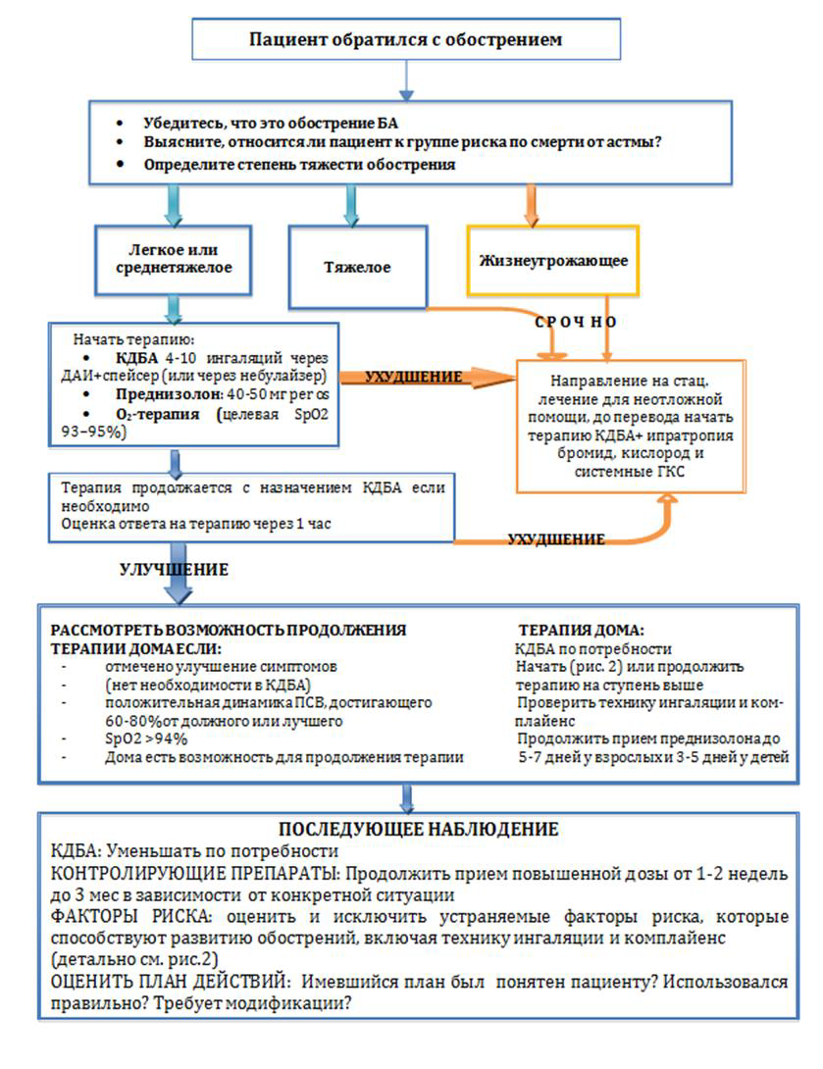

Slide 74
Ведение пациентов с обострением БА на госпитальном этапе
Тяжелые обострения БА относятся к опасным для жизни экстренным ситуациям, лечение которых должно проводиться в стационарах с возможностью перевода пациентов в отделения реанимации и интенсивной терапии
кислородотерапии (для поддержание SаО2 в пределах 93-95%)
Ингаляционные β2-агонисты (1-й час 3 ингаляции сальбутамола по 2.5 мг каждые 20 минут, затем каждый час до значимого улучшения состояния, после чего возможно назначение препарата каждые 4-5 часов).
Антихолинергические препараты (ипратропия бромид при помощи небулайзера в дозе 500 мкг каждые 4-6 часов).
Системные глюкокортикостероиды (преднизолон 40-50 мг/сут 1 р/с в течение 5-7 дней
Гелиево-кислородная терапия.
ИВЛ

Slide 76
Синдром Черджа-Стросс
Васкулит с полиорганной недостаточностью
Первыми манифестируют неспецифические признаки: похудание, быстрая утомляемость, субфебрилитет и др.
Особенность - в очагах поражения сосудов находится гигантское количество эозинофилов
На первый план выходят симптомы поражения дыхательной системы, а также аллергический ринит.Ринит и симптомы астмы обычно хорошо выражены.Дыхание больных часто затруднено.
Характерно поражение периферической нервной системы по типу моно- или полинейропатии, почек(нефриты или гломерулонефриты с разной степенью выраженности гематурии), кожи (узелковая и/или геморрагическая сыпь).
Диагностика: в анамнезе наличие аллергических реакций, в частности на пищевые продукты.
в ОАК резко выраженная эозинофилия (10% и более).
При рентгеновском исследовании легких обнаруживаются мигрирующие инфильтраты,
Поражение легких сочетается с поражением верхних дыхательных путей (аллергический ринит, синусит, боли в гайморовых пазухах).
Биопсия тканей, проведенная в процессе диагностики, выявляет наличие большого количества эозинофилов как внутри, так и вне просвета сосудов. Миграция этих клеток в ткани обусловлена изменением проницаемости сосудистой стенки в сторону ее увеличения.
Лечение :
Цитостатики
симптоматическое лечение (устранение симптоматики бронхиальной астмы, диета с исключением известных и возможных аллергенов для данного больного).
плазмаферез и гемосорбция

